Slide 1
Les épargnants français dans la crise :
Les leçons du Panel PATER
(juin 2007-décembre 2014)
Luc Arrondel & André Masson
CNRS-PSE CNRS-PSE-Tdte

Slide 2
Focus: détention actions (directe ou indirecte) des ménages
Pourquoi les ménages investissent peu en actions ?
Comment expliquer la baisse du nombre d’actionnaires depuis 2008 ?
  Faut-il réorienter l’épargne vers des produits risqués et de long terme ?

Slide 3
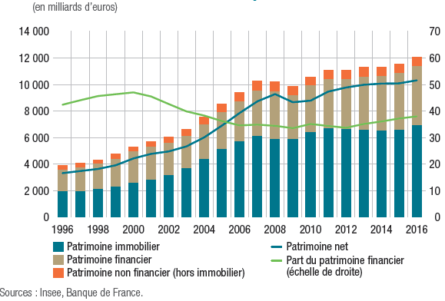
Composition du patrimoine global des ménages français depuis 1996 (x3)
(%)

Slide 4
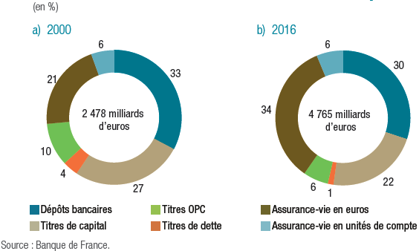
Structure du patrimoine financier Français en 2000 et 2016
Fonds en euros: 21 à 34 %. Unités de compte: 6 %. Titres: 37 à 28 %

Slide 5




Composition des patrimoines financiers dans la zone € (2014)
Taux de détention des actifs financiers (%)
Source: Household finance & consumption survey (HCFS) 2014
Italy: more bonds, less listed shares & mutual funds
Life insurance: Germany & France (but higher share)
Mutual funds: Germany & Netherlands. Listed shares: little (but more in France)
Assets of private pensions funds: Netherlands 1st in OECD (160% GDP)! France last (<1%)

Slide 6
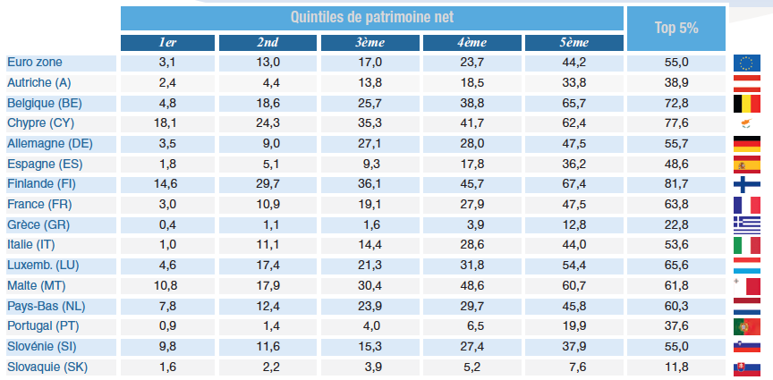
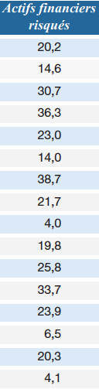
Risky financial asset ownership in the zone €
per level of net wealth (2010)
Issue: rise overall stockholding or only stock investment in wealthy portfolios?
Top 5%
55.0% zone €
63.8% France
France in an average position in
the Eurozone concerning wealth
Source: Household finance &
consumption survey (HCFS) 2010

Slide 7
Vulgate des professionnels financiers ou assureurs
Demande des ménages
(1) Epargnants français: le manque de
- culture et d’éducation financière,
- d’appétence au risque,
- «désir d’épargne» (financière, longue et risquée)
(2) Le manque de confiance des ménages français, soit:
- de confiance « générale » (sur leur situation personnelle ou le contexte économique en France)
- de confiance « spécifique » (dans leur banque)

Slide 8
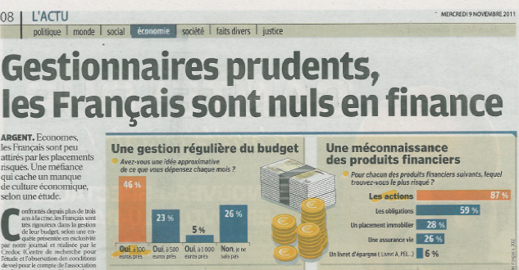

Les Français sont-ils nuls en finance ?
% bonnes réponses aux “Big Three” (Lusardi-Mitchell, 2014)
Allemagne 53%; Suisse 50%; Pays-Bas: 45%; Australie 43%
France: 31%; USA: 30%; Japon 27%; Italie: 25%; Suède 21%
Actionnaires (directs ou indirects): Allemagne ≈ 1/4, Suède ≈ 2/3…

Slide 9
Vulgate des professionnels financiers ou assureurs
Environnement juridique et économique
(3) La fiscalité sur les produits actions est particulièrement lourde en France (hors les contrats en unités de compte) & supérieure à celles étrangères (avant 2017)
+ avantages conséquents accordés à l’épargne réglementée ou en assurance vie
(4) La réglementation prudentielle est jugée de plus en plus contraignante (devoir de conseil)

Slide 10
Vulgate des professionnels financiers ou assureurs
L’offre de placements
(5) Une offre de conseil bancaire ou financier mal adaptée :
- manque de transparence et d'information sur les produits offerts, leurs avantages et inconvénients
- connaissance lacunaire ou biaisée du client (appétence pour le risque; projets & horizon de placement; besoins et intérêts à long terme)
(6) Une innovation produits trop timorée qu’il faudrait développer autour du concept « d’épargne-projet » avant 50 ans
- acquisition du logement
- préparation de la retraite face à la baisse des taux de remplacement de la répartition (avec la création de fond de pension à la française)
- dépendance ou perte d’autonomie
- transmission

Slide 11
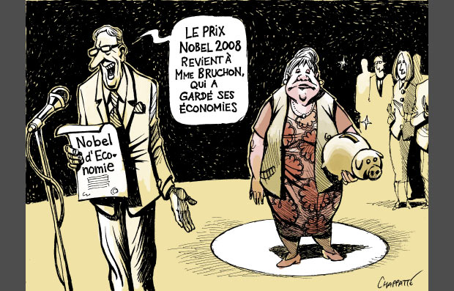
Depuis 2008 : La chute
Arrondel, L. & Masson, A. (2017). “Why does household demand for shares decline during the crisis? The French case”, Economics and Statistics, 494-495-496, 155-178.

Slide 12
Direct individual stockholding in France
(Tns-Sofia): continuous decline at least until March 2016
Source: Tns-Sofia (13,8% en décembre 2008)

Slide 13
Taux de détention direct d’actions cotées en 2010 et 2014

Slide 14
Taux de détention indirect d’actions (Fcp) en 2010 et 2014

Slide 15
Vulgate des professionnels financiers ou assureurs
Baisse détention (directe) d’actions depuis 2008 en France:
  Hausse de l’aversion au risque des épargnants
  (+ « émotions » irrationnelles, i.e. peurs)
  Perte de confiance: petit porteur en a assez d’être floué?
  Fiscalité anti-actions: 2008 & 2012 (+ ↑ forfait social)
  Nouvelles règles prudentielles (Solvency II, Bâle III)
  Offre d’information & conseil aux clients se dégrade
    Pb conseillers: vendre du risque c’est prendre du risque / clients
    Vendre actions en direct peu rentable + risqué & compliqué
  Innovation produits trop timorée ou mal accueillie
    PERP: effet tunnel + problème de sortie (capital ou rente)
    PEA-PME: échec

Slide 16
  Données & résultats panel PATER
  (Patrimoine, préférences, temps et risque)
  Variables subjectives: mesure & évolution 2007-2014
  Confiance, intentions: questions simples / naïves, mais
  c’est l’évolution (en panel) qui compte
Préférences à l’égard du risque:
  usuelles, qui présentent des défauts
  scores : indicateurs agrégés, ordinaux (60 questions pour le risque)
Anticipations boursières et professionnelles (chômage, revenu) à 5 ans
Indicateurs de confiance spécifique (depuis 2009)
Intentions d’investissement (aussi dans vague de 2012)
Niveau d’éducation financière

Slide 17
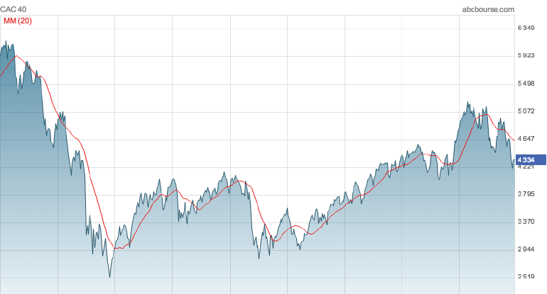
Cac40 and Pater survey
May 2007
Nov. 2011
Dec. 2014
June 2009
Notes:
This survey has a strong panel dimension and has been done at strategic date, especially before and after the fall of Lehman Brothers.
First wave in May 2007, second in June 2009, third in November 2011 and the more recent in December 2014.
S we are able to study at the same time the consequences of the crisis on the wealth behaviour of French savers, their preferences, and their expectations concerning labour and asset markets.

Slide 18
Risk score : histogram in 2007, 2009 & 2011
Pater 2007-2009 (Panel) & 2009-2011 (Panel)
KS test non sign.
2007 / 2009
More risk averse/prudent
2009 /
2011
KS test non sign.
Source: Panel PATER 2007-2009 (N=2,234)
2007 : mean=6.5 median=7
Source: Panel PATER 2009-2011 (N=1,970)
2009 : mean=6.7 median=7
2 economic shocks:
no time effects on preferences
2011 : mean=6.8 median=7

Slide 19
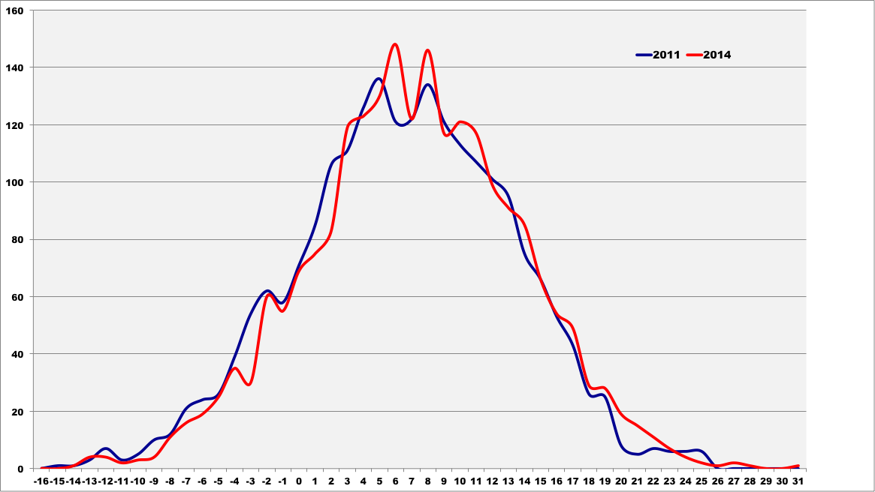
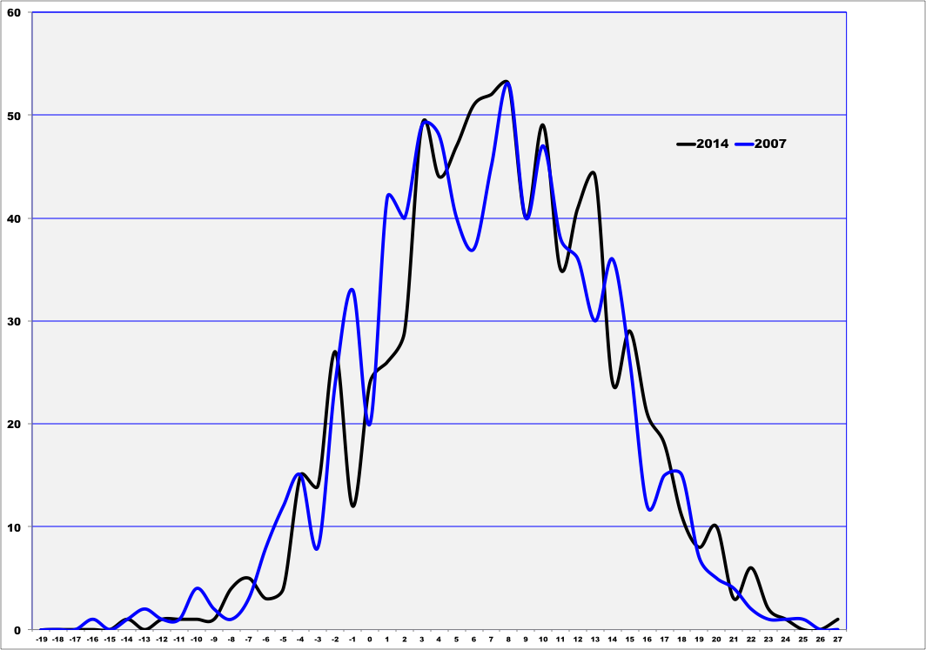
Risk score : histogram in 2007, 2011 & 2014
Pater 2011-2014 (Panel) & 2007-2014 (Panel)
KS test non sign.
2014 /
2011
More risk averse/prudent
KS test significatif
2014 /
2007
Source: Panel PATER 2011-2014 (N=2204)
2011 : mean=6.3 median=6
2014 : mean=6.8 median=7
Source: Panel PATER 2007-2014 (N=807)
- Age effects 2007-2014:
People become more risk-averse with age
- But globally stable risk preferences
2007 : mean=6.2 median=6
2014 : mean=7.0 median=7

Slide 20
Anticipated return on stock market within the next 5 years
A bit more than half exploitable answers
The question: distribute 100 points among the seven options
Same question
for future labor
income within
the next 5 years
In your opinion, if you expect the stock market to increase within the next 5 years, which is the highest possible increase (as a percentage)?
In your opinion, if you expect the stock market to decrease within the next 5 years, which is the lowest possible decrease (as a percentage)?
Notes:
The usual method for measuring stock prices expectations asks the respondent to allocate 100 points to different possible rates of variation over the next five years, up (from 0 to 10%, from 10 to 25%, more than 25%), down (same ranges), or no change.
There are other techniques more widely used: point predictions or the measurement of cumulative distribution, for example (see Dominitz and Manski, 2011).
It is then possible to reconstruct the distribution of changes in expected return and to calculate their average and variance.
Presented in the same way in 2007, 2009, 2011 and 2014, these questions enable us to appreciate the impact of the crisis on the same savers, present in two or more waves of the survey.
These questions are relatively complicated, so they are subject to an unusually high rate of non-response: for each wave (as well as for panelised individuals), only a little more than half of the respondents replied in a satisfactory manner.

Slide 21
Rendements moyens anticipés sur le marché boursier (à 5 ans)
Coupe transversale (enquête) ou panel (807 individus)

Slide 22
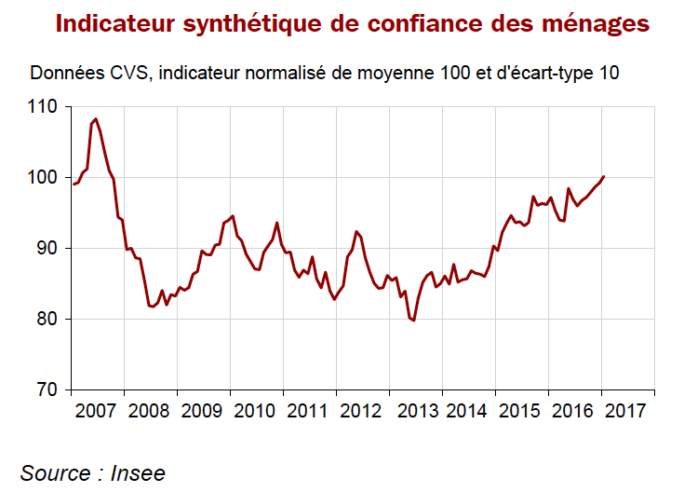
Confiance générale, source Insee
Pas d’effets attentats
ou Brexit?
: dates des vagues PATER

Slide 23
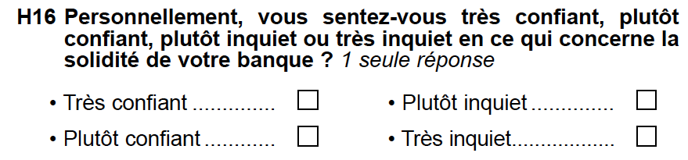
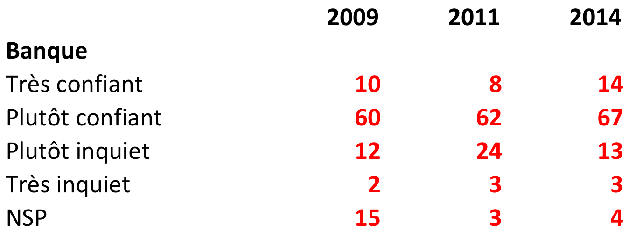
Confiance dans votre banque
Explique bien la détention d’actions
(ambiguïté?)

Slide 24
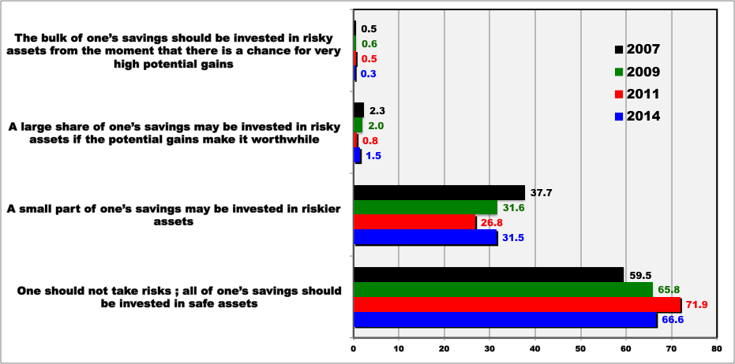
« As regards financial investments, do you think that… »
Pater 2007, 2009 2011 & 2014 (panel) : in % (N = 807)
2014: return to 2009

Slide 25
Tentatives d’explications
Arrondel & Masson. The puzzling Decline in the Proportion of French Stockholders since the Crisis, Opinion & Débats, n°17, ILB, October 2017.
  La chute régulière de la détention (directe ou indirecte) d’actions par les ménages (de mai 2007 à décembre 2014):
à tout âge -> 2014: pas de report massif sur l’immobilier ni contrats en U.C.
n’est pas due à la hausse de l’aversion au risque
pourrait s’expliquer par une série d’évolutions de facteurs de demande (rôle clef des anticipations boursières) & d’offre…
  évolutions qui marquent cependant un coup d’arrêt ou s’inversent le plus souvent après 2012
Quid des effets de lag ??
Il aurait fallu une nouvelle vague PATER (attentats, Brexit)
  Idéalement, au même moment que l’enquête Insee Patrimoine 2017-8…

Slide 26
Résumé: le retournement des facteurs de demande
Préférences à l’égard du risque (et du temps)
  Globalement stables selon les scores: bon pour le théorie standard!
  Δ individuelles (bruit blanc) sans effet sur Δ détention actions
Anticipations boursières & confiance dans sa banque (depuis 2009)
  De plus en plus pessimistes de 2007 à fin 2011 (↑ un peu fin 2014)
  Δ anticipations (& confiance) expliquent Δ détention actions
Intentions d’investissement déclarées par les ménages
  Moins de prise de risque de 2007 à fin 2011, plus en fin 2014 (= 2009)
Les épargnants français prêts à réinvestir dès fin 2014
  Malgré une fiscalité défavorable, mais l’offre financière ne suit pas?
  L’offre de conseil bancaire de moins en moins tournée vers les actions?

Slide 27
AMF (C. Castanet): “visites mystères”
Selon les visites mystères de l’AMF, l’offre de conseil s’est « dégradée » entre 2012 et 2015, en particulier sur des notions clés du questionnaire client (projet, horizon de placement, charges…).
L’offre est de moins en moins tournée vers les produits actions (détention directe et même indirecte), à l’exception notable des contrats en unités de compte dont l’offre est véritablement plébiscitée.

Slide 28
Bilan de l’expérience mitigé pour la vulgate financière
Out sur préférences: épargnants stoïques dans la crise
Pb. degrés confiance générale / spécifique: remontent fin 2014
? sur chocs fiscalité-actions (2012), mais:
  Chute comparable chez nos voisins (sans même choc fiscal)
OK sur nouvelles règles prudentielles? Mais difficile à vérifier
OK sur offre de conseil dégradée
? sur innovation produits
  Baisse émissions actions & privatisations: surtout entre 2007 & 2012
Hors fiscalité, remèdes de vulgate surtout sur le long terme
  Culture financière: produire un épargnant nouveau dès le berceau
  Promouvoir l’épargne retraite, fonds de pension à la française

Slide 29
Solutions de moyen terme: surtout d’ordre macro
Changer perceptions des épargnants pas préférences
Offre de conseils, règlementation, information: enjeu crucial
  Avec fiscalité allégée mais règles prudentielles lourdes
Mieux allouer l’épargne des ménages (pour financer économie)
  Allocation des marchés & intermédiaires financiers trop court-termiste (actifs de l’assurance-vie: 15 à 20 % investis en actions)
Choc de confiance à restaurer dans les marchés financiers
  Anticipations boursières moins pessimistes
Choc de confiance: macroéconomie & modèle social (substitution des risques)
  Macro: monde plus sûr & moins indéchiffrable => politiques (budgétaires) de stabilisation contra-cycliques
  Social: dessiner un avenir cohérent & viable pour la protection sociale
Incitations fiscales à épargne productive: crédibles & durables?

Slide 30
Taux bas: vive l’immobilier!
Jeunes ménages: désir d’accession à la propriété
  Taux d’emprunt bas (mais positifs en réel): bonne nouvelle pour eux
  Processus long & coûteux (dans grandes villes): mobilise l’essentiel de leur épargne (peu risquée) jusqu’aux âges mûrs
Ménages seniors (60 ans & +): ont la richesse! (25% population)
  Seniors : 60% patrimoine financier, 60% patrimoine non financier…
  … mais sous une forme financière peu risquée (liquidités, assurance-vie)
  Situation durable: l’héritage au poids croissant (/ revenu) est reçu en pleine propriété à près de 60 ans en moyenne
  Taux bas (épargne réglementée, fonds en euros) ne vont pas changer les choix patrimoniaux des seniors actuels & futurs
    Fragilité & horizon court => rationalité spécifique
    Hausse des risques (financiers) associés à la longévité

Slide 31
La question clef
  Comment orienter l’épargne des seniors (la cible!) vers les investissements productifs
    tout en réduisant inégalités de patrimoine inter- et intra-générationnelles
    en évitant de générer/perpétuer une société de vieux héritiers passifs ?
Incitation fiscale forte sur les successions
  Surtaxe successorale sur les legs post mortem
  Incitations à donner ou consommer son patrimoine
Incitations à investir dans produits financiers longs
  Placements LT détenus 25 ans au moins entre le père et le fils
  Placements largement exemptés de droits de succession
    Avantages fiscaux de l’assurance vie en matière de transmission réduits
  Placements LT investis dans fonds dédiés par investisseurs de LT : infrastructures, révolution bas carbone, révolution numérique, etc.

